Slide 1


Prezentacja opracowana w ramach projektu „Od dziecięcej ciekawości do dojrzałości poznawczej”
Projekt współfinansowany ze środków Unii Europejskiej w ramach Europejskiego Funduszu Społecznego
„Człowiek – najlepsza inwestycja”

Slide 2
Koktajl owocowy

Slide 3
Składniki
1 litr kefiru lub 1litr maślanki lub 1 litr jogurtu naturalnego,
miękkie owoce, np. truskawki, maliny
listki mięty do ozdoby szklanki z koktajlem
cukier do smaku

Slide 4
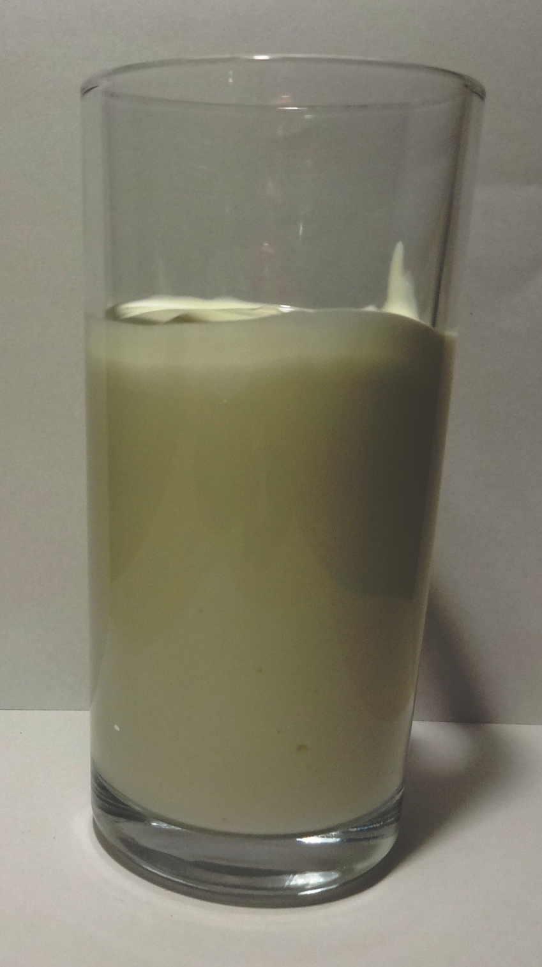
1 litr kefiru
lub 1litr maślanki
lub 1 litr jogurtu naturalnego,

Slide 5
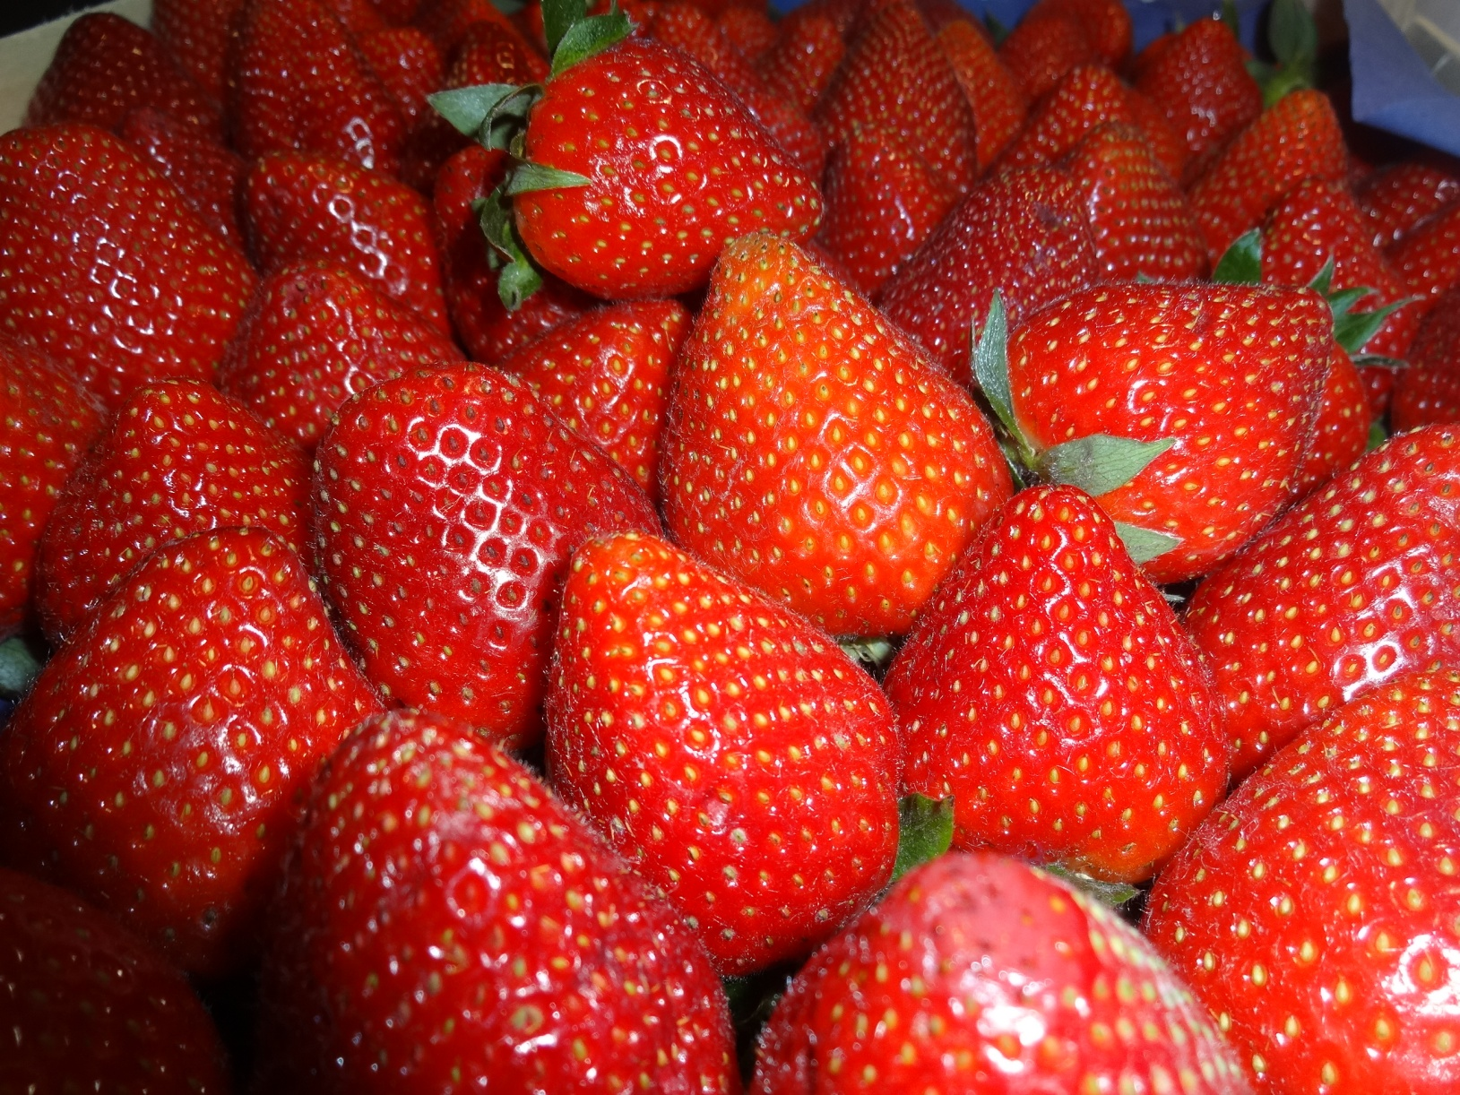
miękkie owoce, np. truskawki, maliny

Slide 6
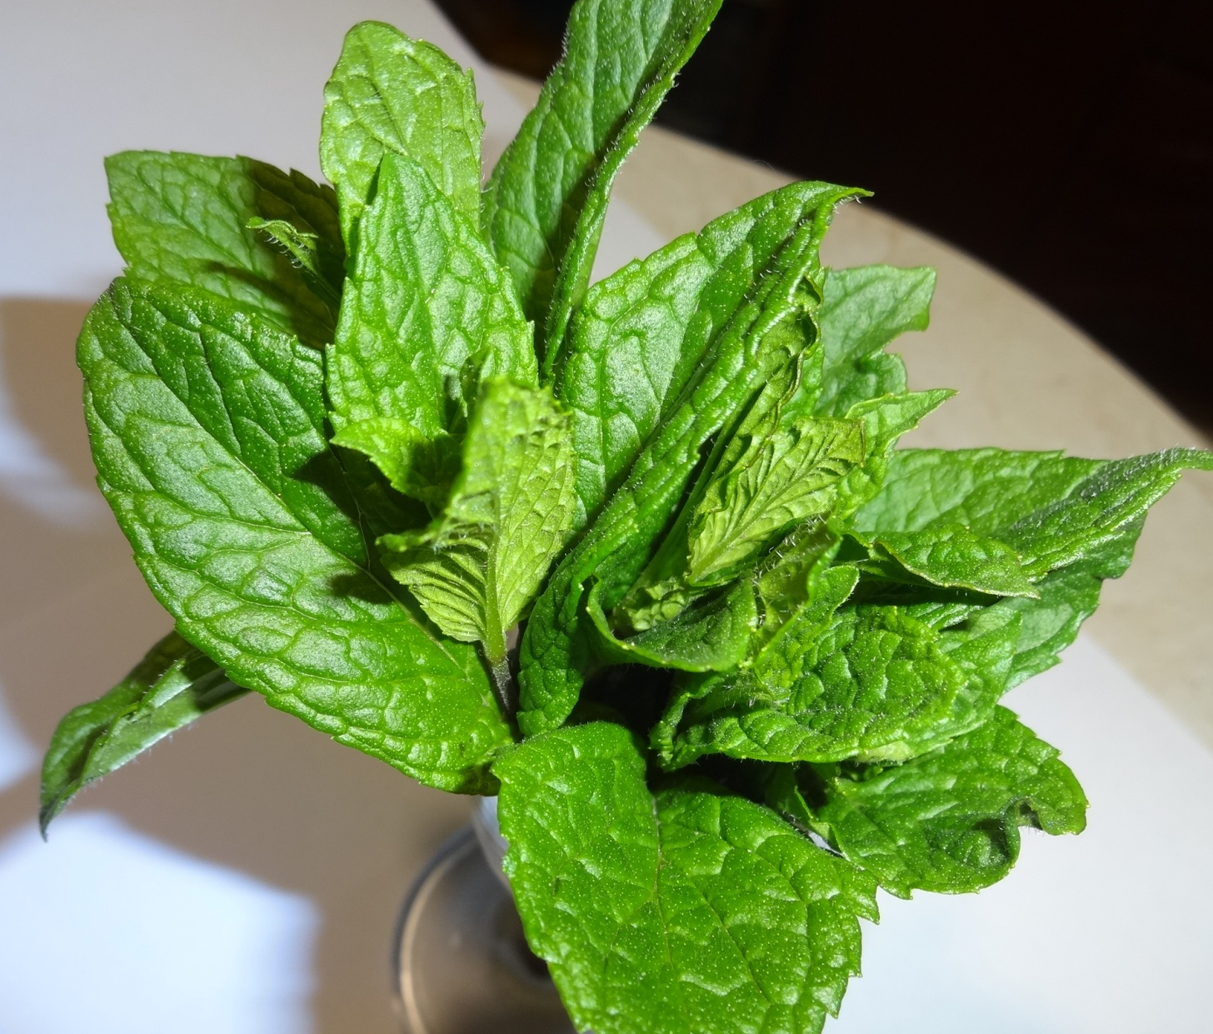
listki mięty do ozdoby szklanki z koktajlem

Slide 7
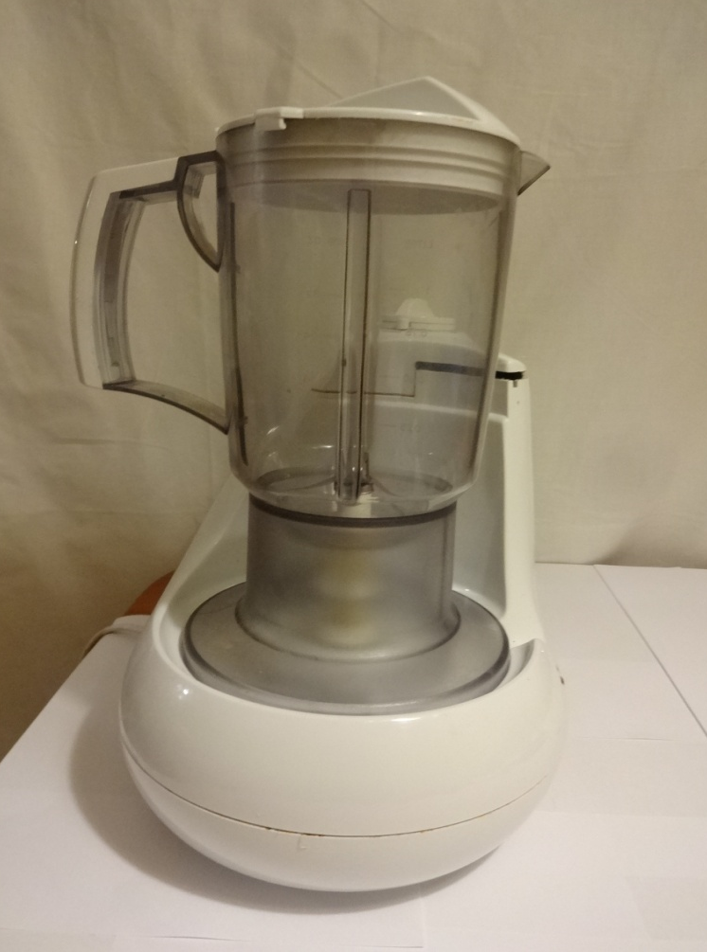
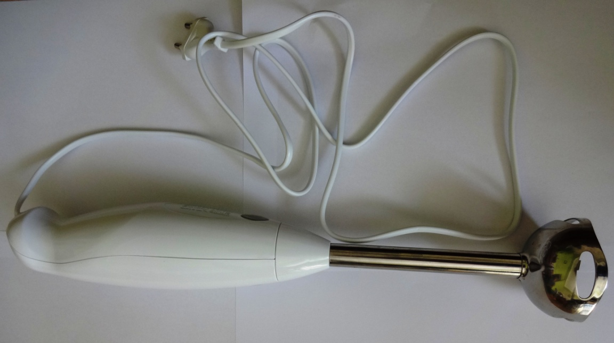
Przybory i narzędzia kuchenne:
- mikser lub blender - szklanki
Mikser
Blender

Slide 8
Przygotowanie
Do miksera wsyp truskawki i wlej maślankę, dodaj cukru do smaku.
Dokładnie zamknij pokrywę i włącz mikser (poproś osobę dorosłą, by ci pomogła).
Miksuj do uzyskania jednolitego płynu.
Gotowy koktajl przelewamy do szklanek i ozdabiamy listkami mięty, kawałkami truskawek.
Gotowe

Slide 9
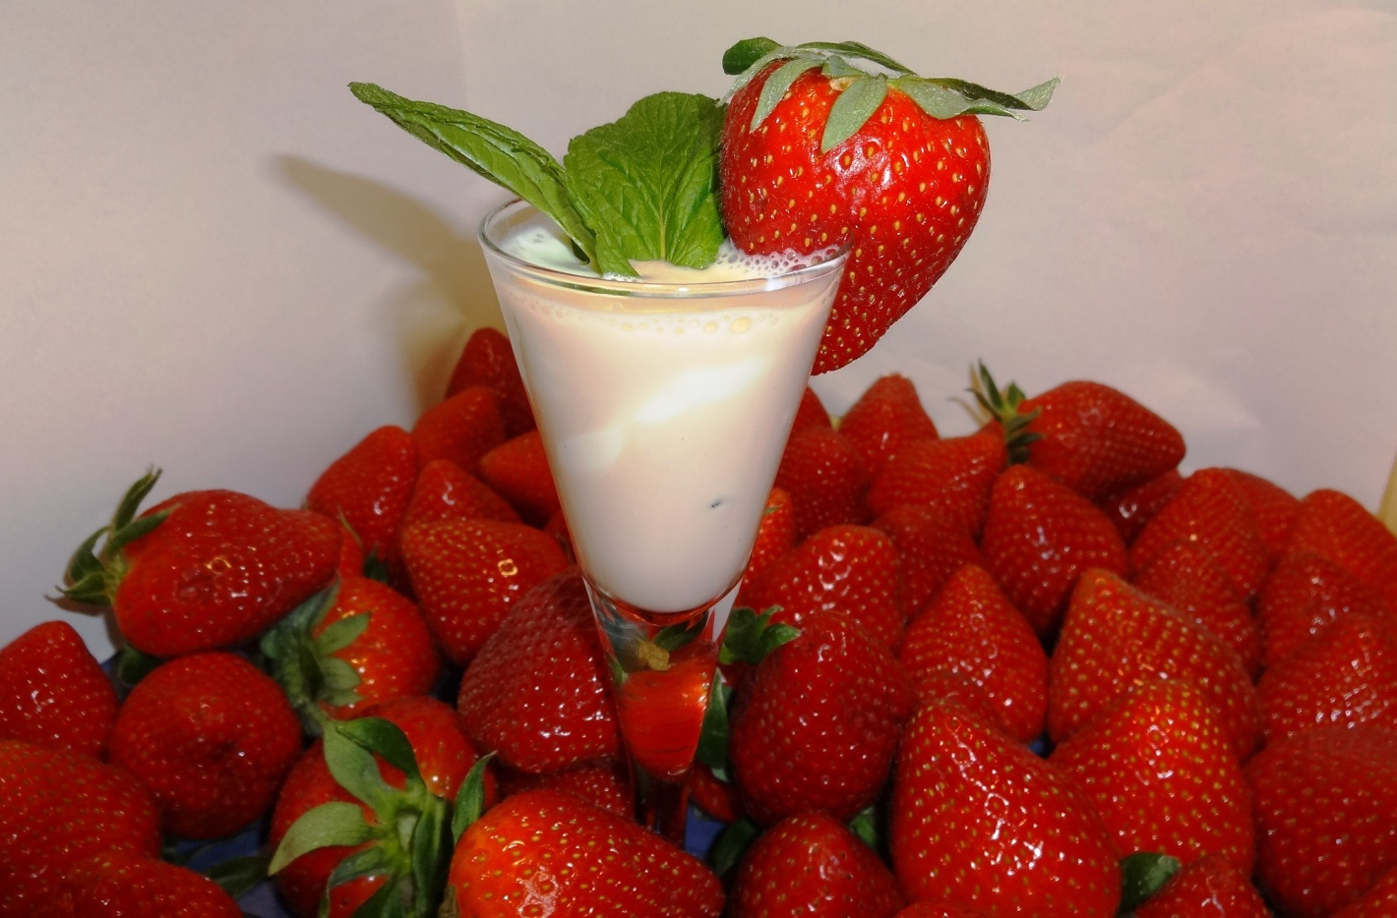
SMACZNEGO

